Slide 1
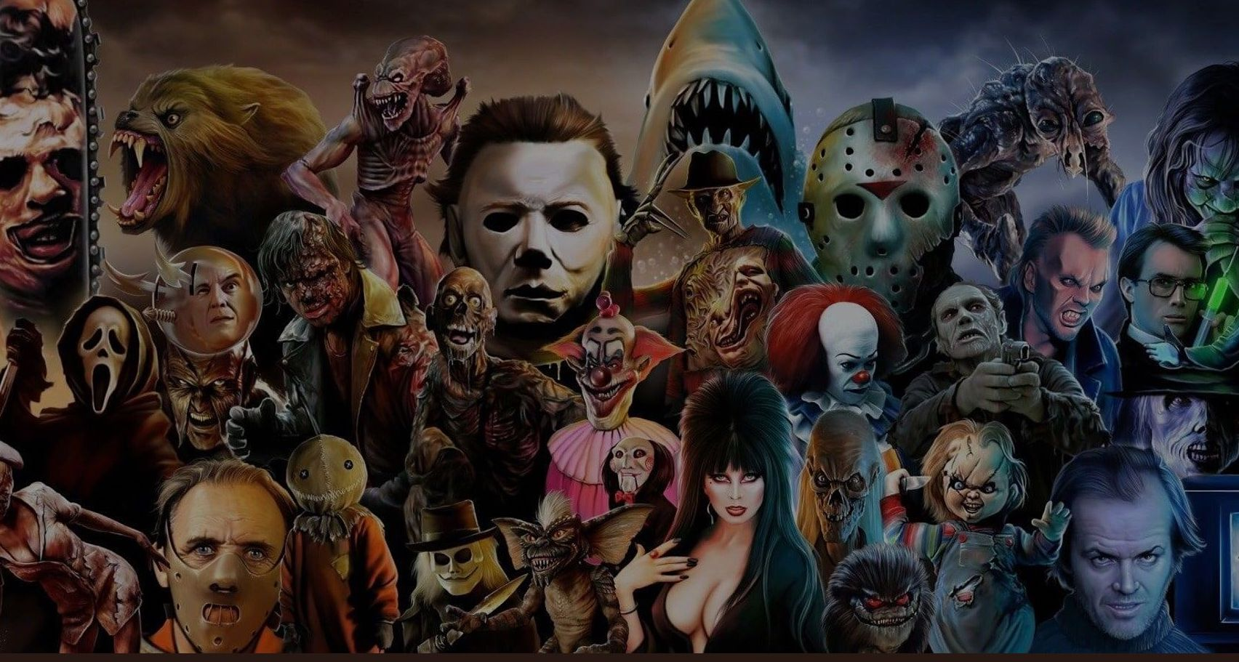

Slide 2
ФРЕДДИ КРЮГЕР

Slide 3
СТОН

Slide 4
ЗВОНОК

Slide 5
ЧЕСНОК

Slide 6
КРЕСТ

Slide 7
ЧЕРНАЯ КОШКА

Slide 8
КОЛДОВСТВО

Slide 9
КОГТИ

Slide 10
ВЕДЬМА

Slide 11
КРИК

Slide 12
ВАМПИР

Slide 13
МОЛИТВА

Slide 14
КОЖА

Slide 15
КОЛ

Slide 16
ЗОМБИ

Slide 17
КРОВЬ

Slide 18
ЛУНА

Slide 19
ЗАКЛИНАНИЕ

Slide 20
БОЛОТО

Slide 21
ОБОРОТЕНЬ

Slide 22
КЛОУН

Slide 23
ГРОЗА

Slide 24
СКРИП

Slide 25
СВЕЧИ

Slide 26
ПЛАЩ

Slide 27
ТЫКВА

Slide 28
ШРАМ

Slide 29
БЕНЗОПИЛА

Slide 30
ШЕРСТЬ

Slide 31
КЛЫКИ

Slide 32
ЛЮДОЕД

Slide 33
ЧЕРТ

Slide 34
ТЕМНОТА

Slide 35
ЭКЗОРЦИЗМ

Slide 36
ТВАРЬ

Slide 37
ПРИВИДЕНИЕ

Slide 38
СКАЗКА

Slide 39
СТРАХ

Slide 40
ПЕЩЕРА

Slide 41
ЛЕТУЧАЯ МЫШЬ

